Slide 1
Веб-приложение по продаже музыкального оборудования
Студент группы 850502
Петрикевич В.А.
Профессор
Старовойтов В.В.

Slide 2
1 Цель и задачи
Цель
Разработка и реализация веб-приложения по продаже музыкального оборудования.
Задачи
Создание удобной для пользователей площадки для покупки музыкального оборудования.
Сокращение времени на поиск позиции оборудования.
Проектирование удобного пользовательского интерфейса для любого пользователя.

Slide 3
2 Использованные технологии
Ruby
Ruby on Rails
PostgreSQL
Jetbrains RubyMine
JavaScript
JQuery

Slide 4
3 Аналоги

Slide 5
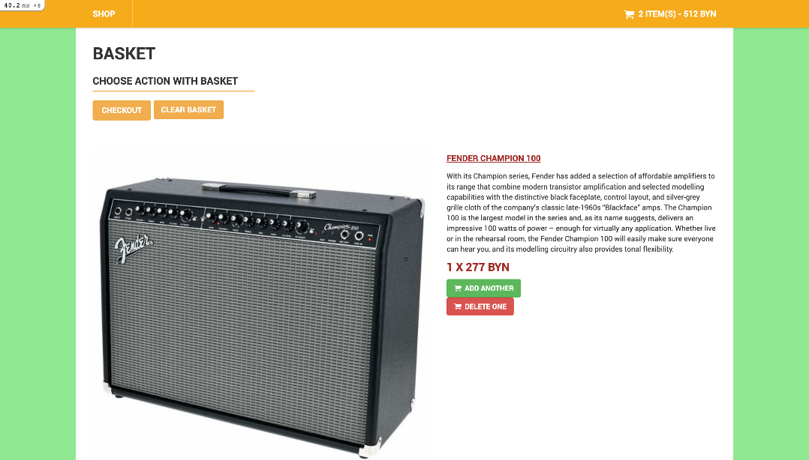
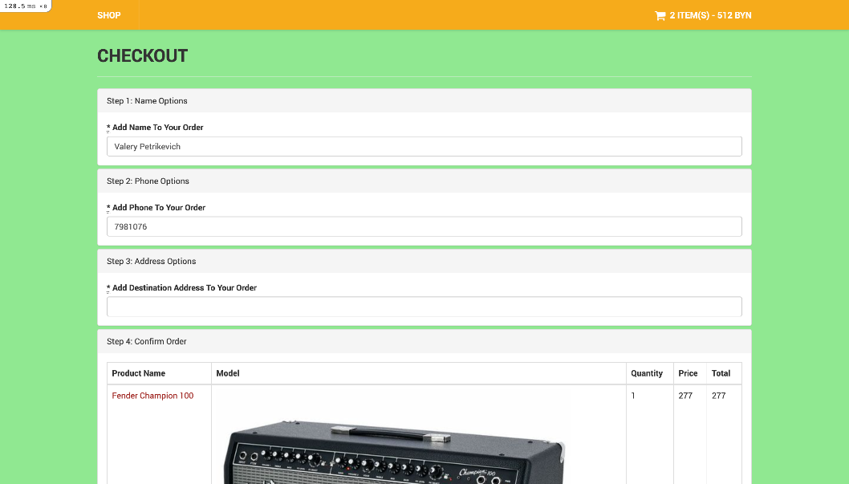
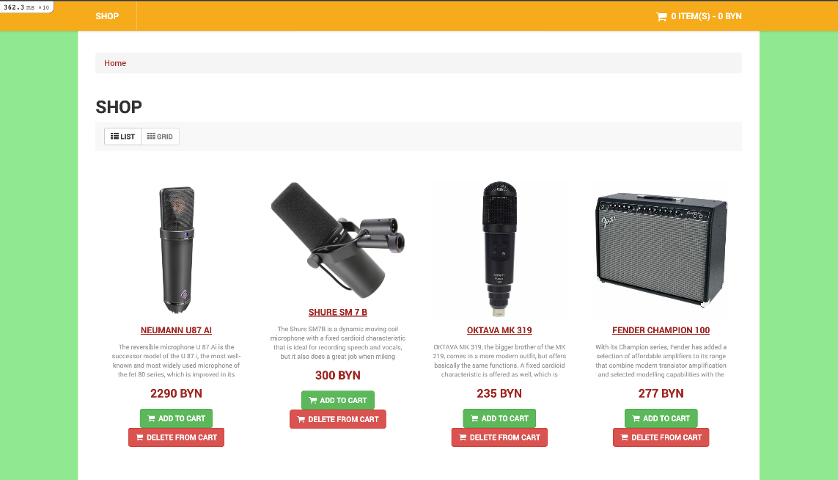
4 Реализация проекта

Slide 6
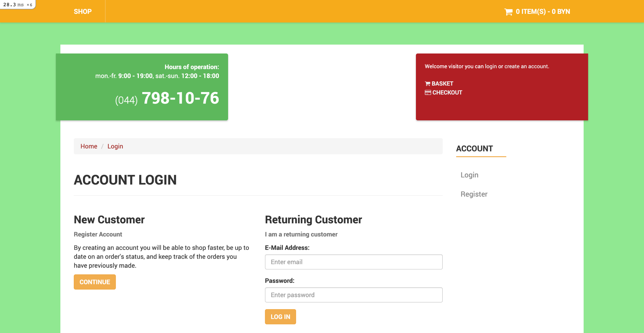
4.1 Страница авторизации

Slide 7
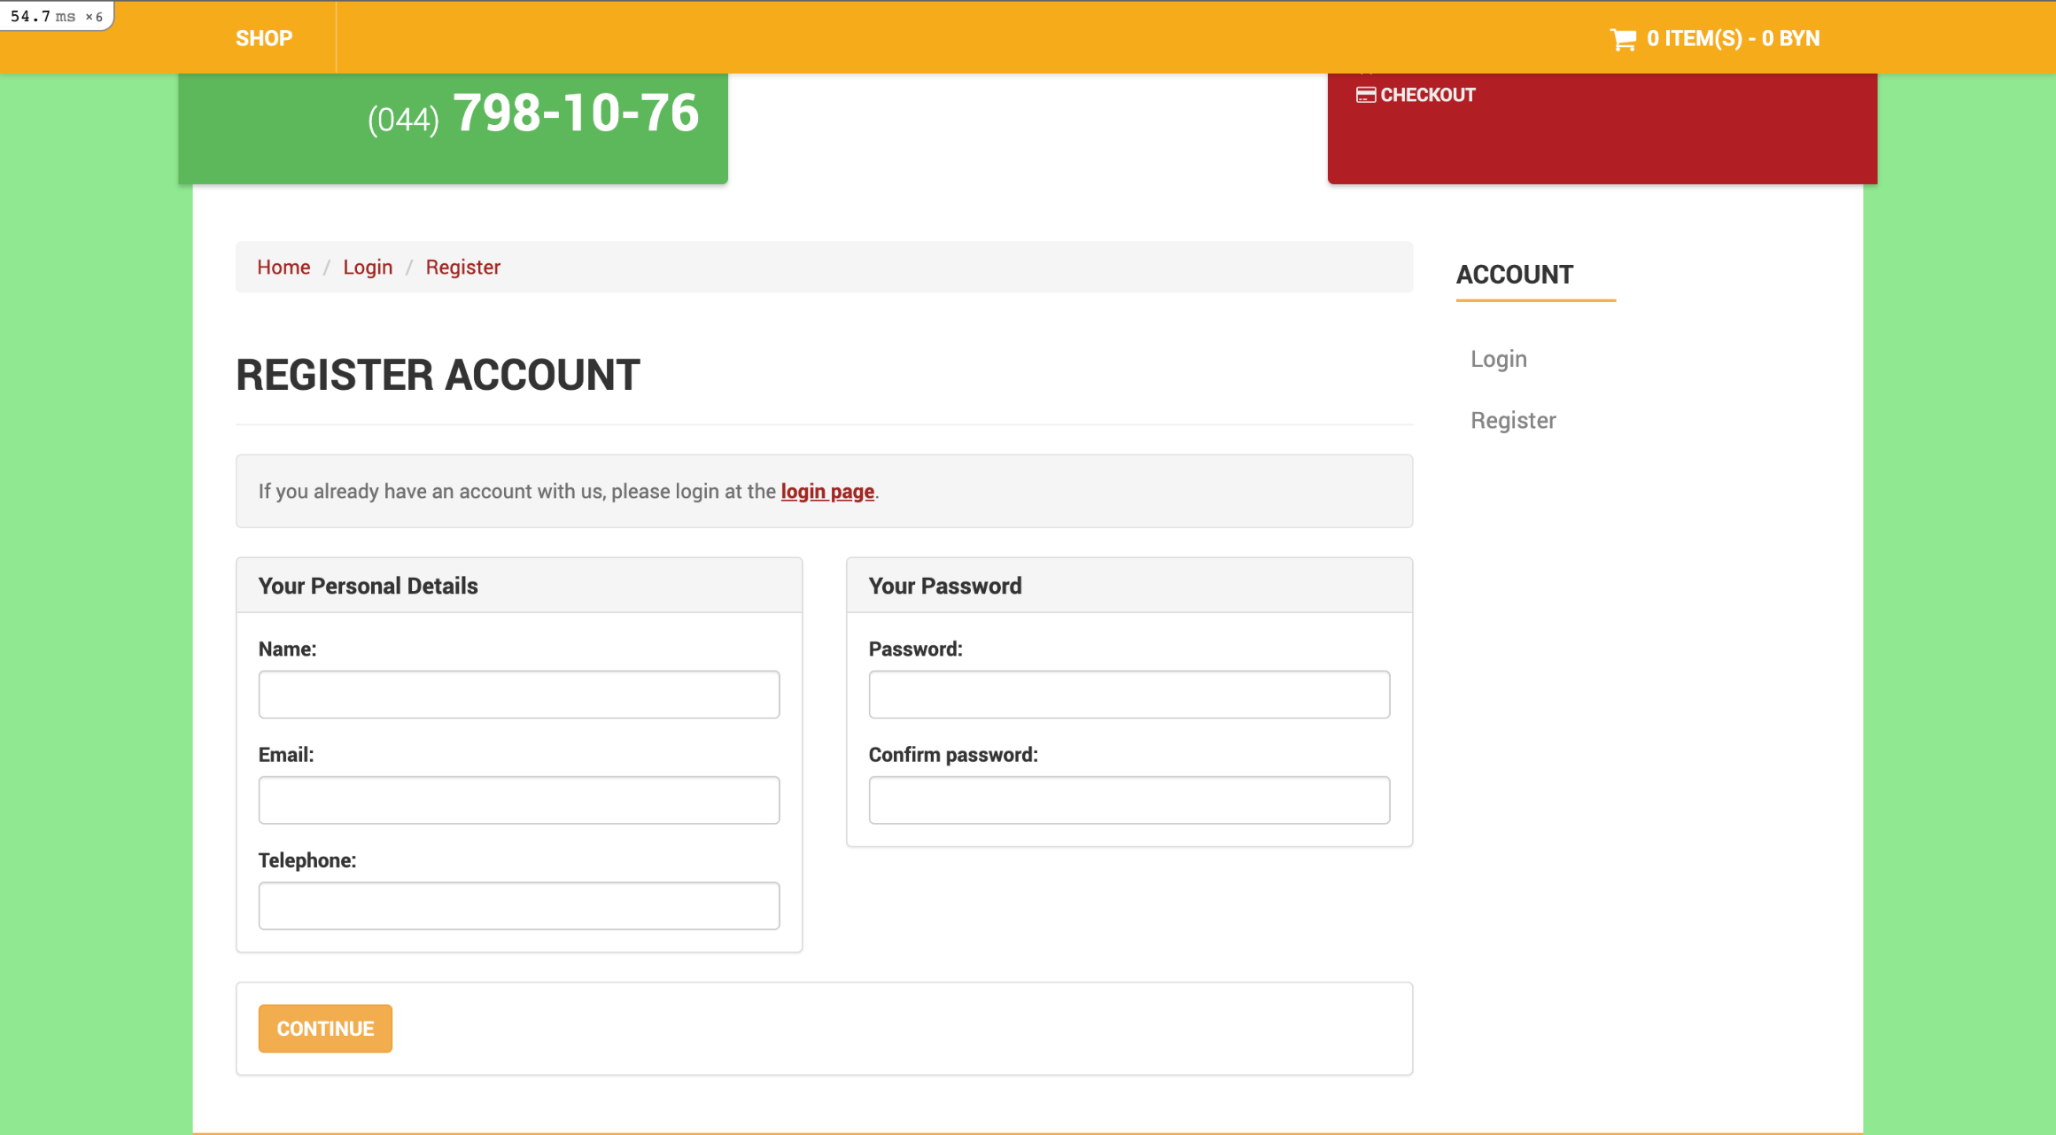
4.2 Страница регистрации

Slide 8
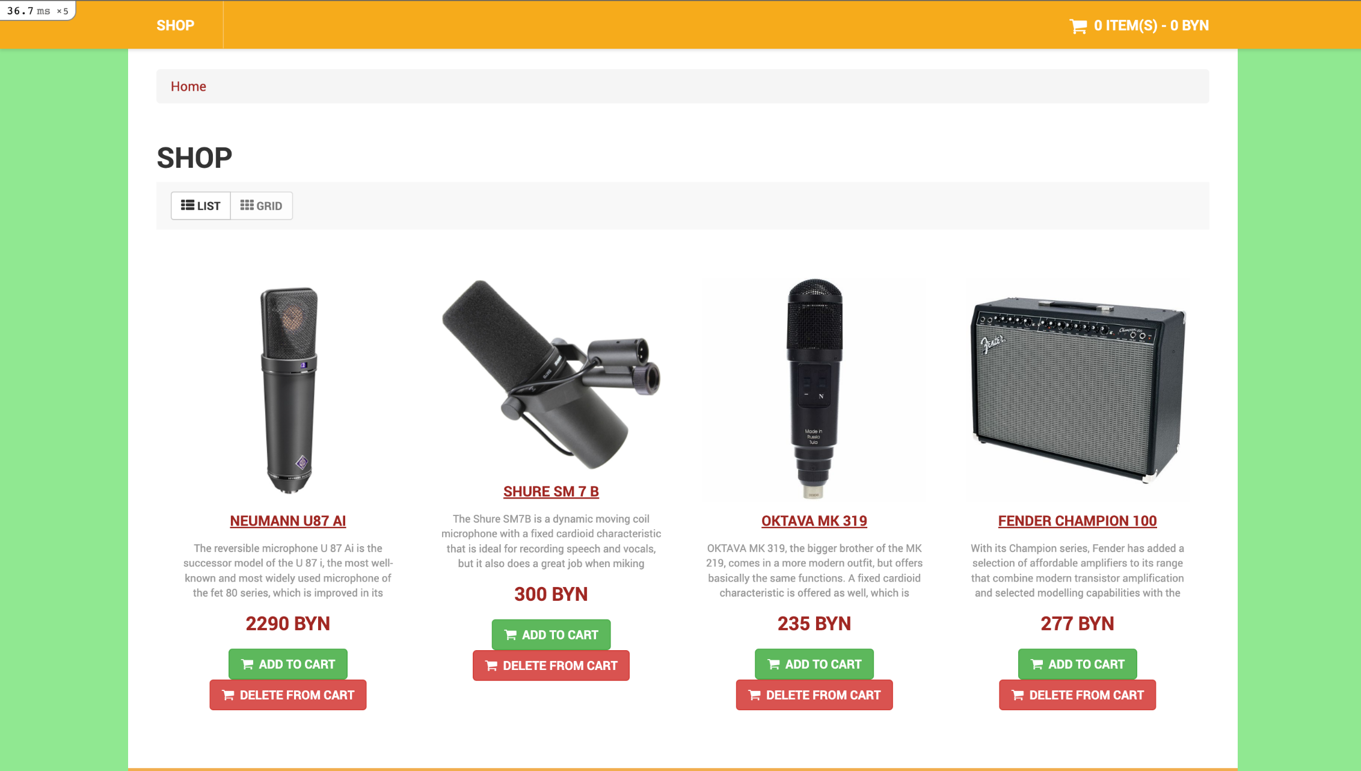
4.3 Главная страница

Slide 9
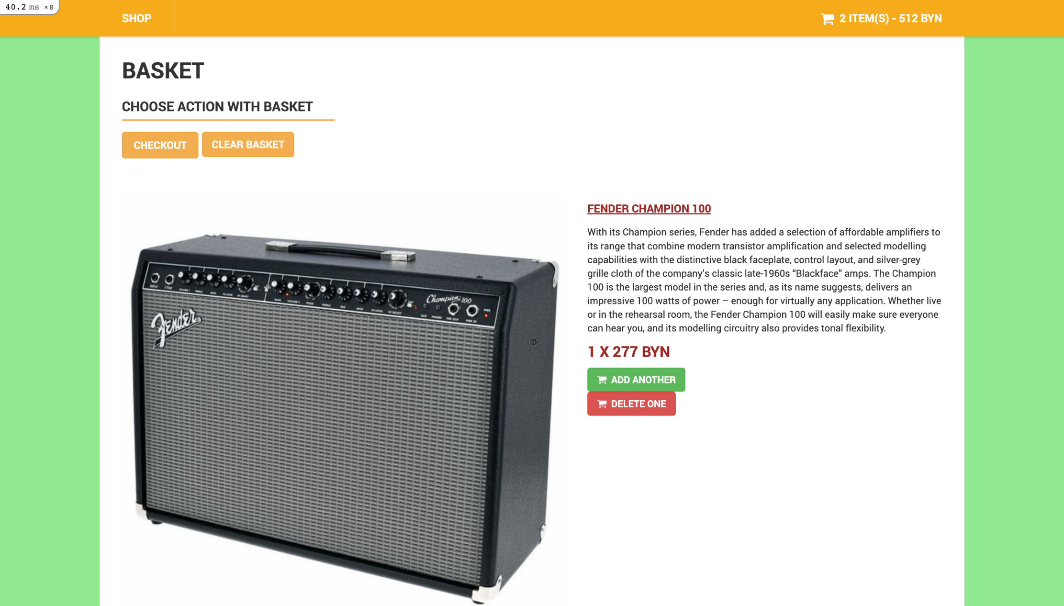
4.4 Корзина

Slide 10

4.5 Страница оформления заказа

Slide 11
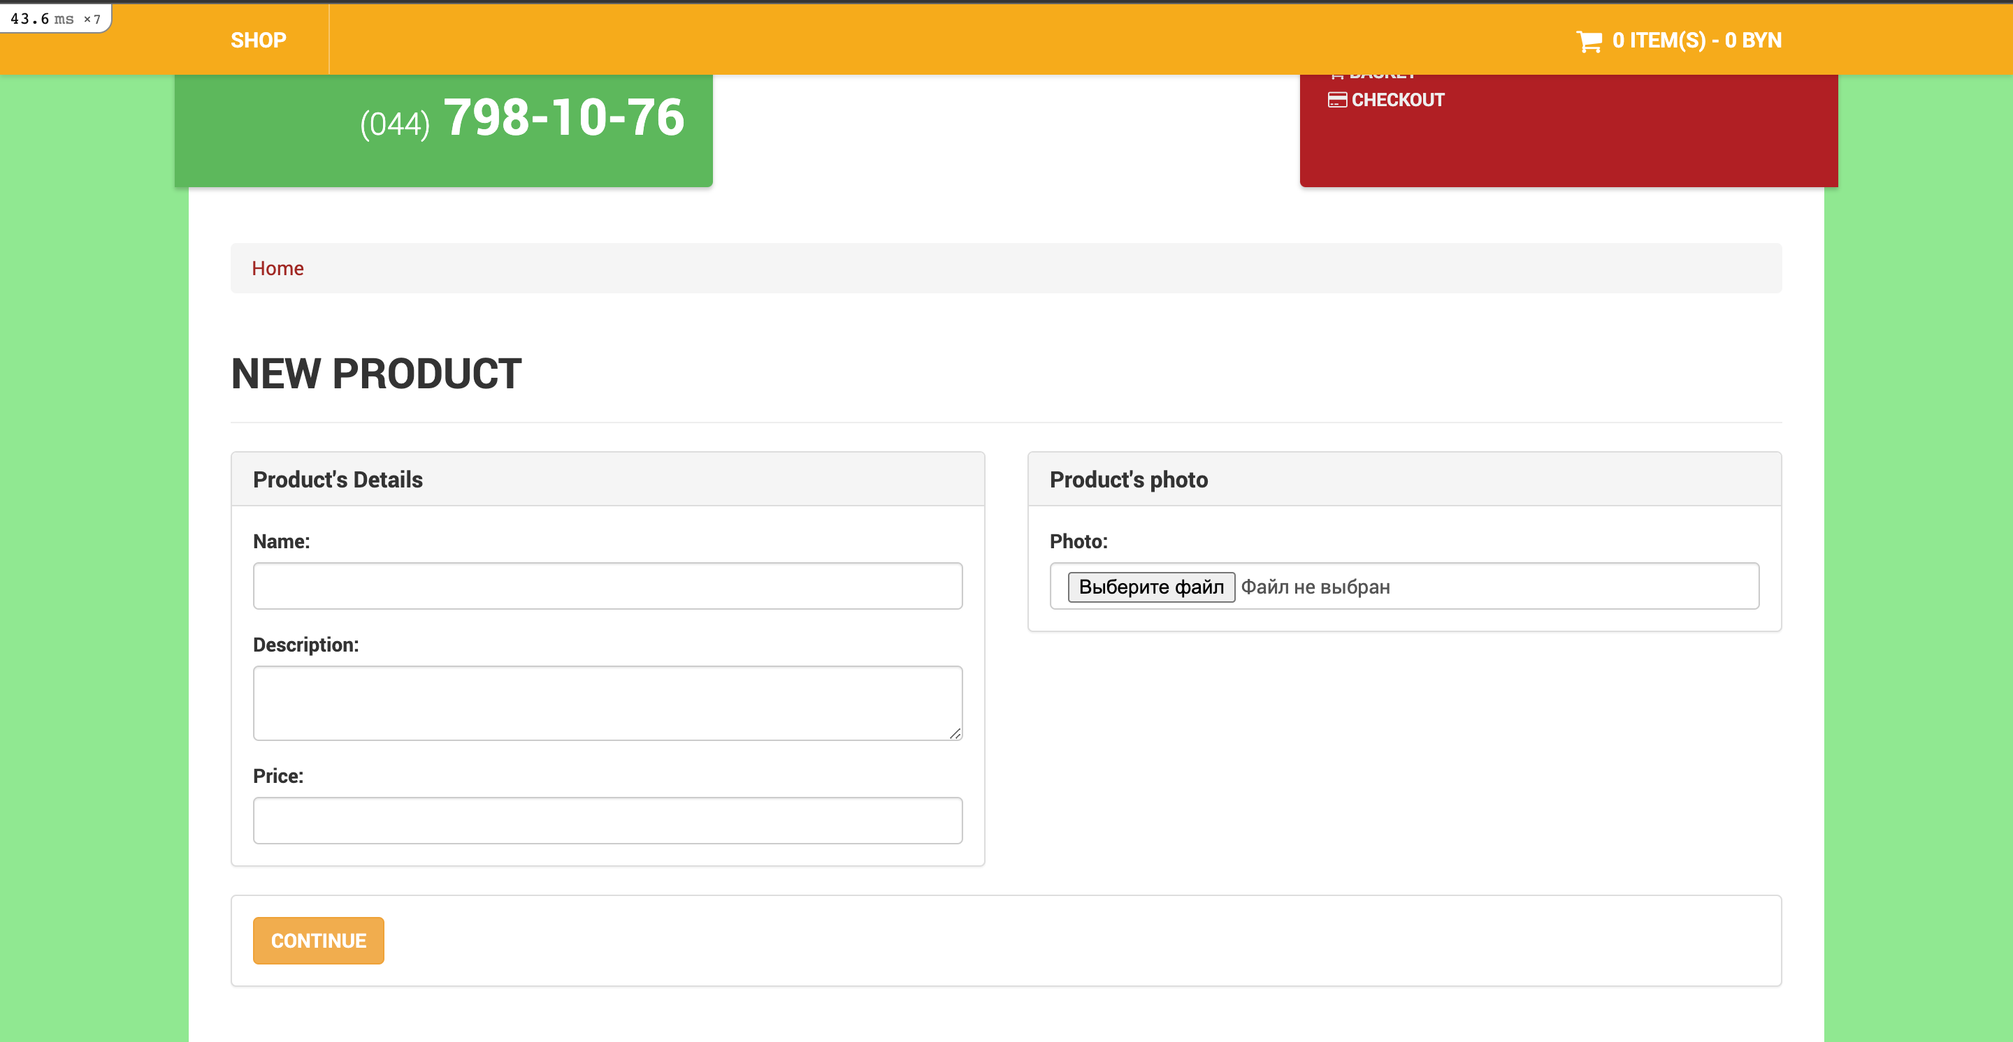
4.6 Страница создания позиций

Slide 12
5 Достоинства и недостатки
Достоинства:
Упрощен поиск и подбор необходимой позиции музыкального оборудования.
Универсальность реализованного решения.
Лаконичность интерфейса.
Недостатки:
Длительное время необходимое на разработку расширенного функционала.

Slide 13
6 Возможные улучшения
Использование облачной базы данных для хранения информации (например Amazon EC2).
Использование иной технологии в разработке клиентской части (например React).

Slide 14
Спасибо за внимание!

